Slide 1
концепции национальной безопасности Китая
Выполнил:
Илюшин Артём Олегович
Тверской Государственный Университет, 2018.

Slide 2
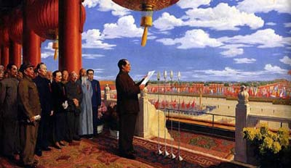
1 октября 1949 года, Пекин.
Провозглашение Китайской Народной Республики

Slide 3
Программные документы:
Решения съездов Коммунистической партии
Постановления Пленумов Центрального военного совета ЦК КПК
Документы Центрального военного совета и Госсовета КНР

Slide 4
МОЩЬ ГОСУДАРСТВА:
Экономика
2. Наука и техника
3. Военная мощь

Slide 5
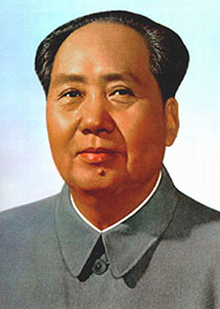

Slide 6
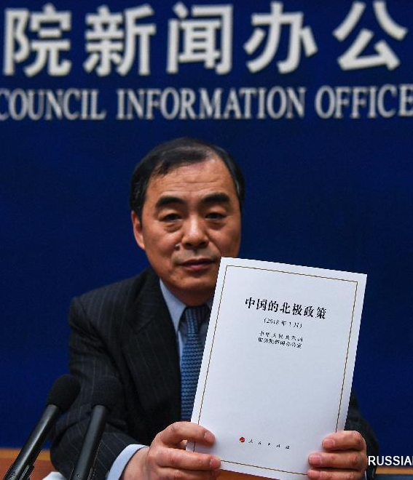
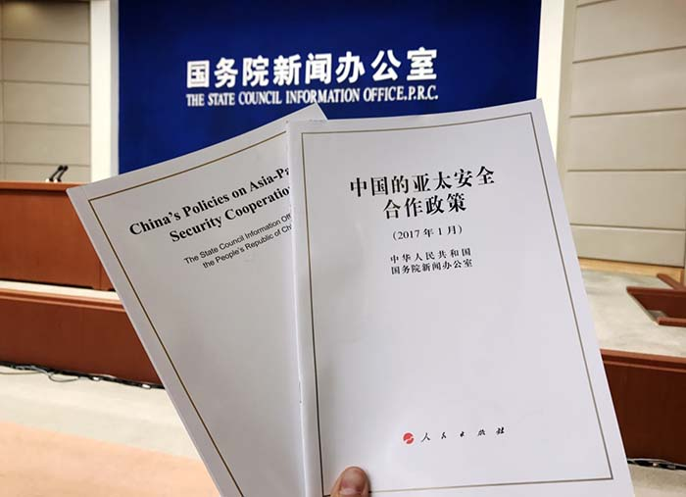
«Белая Книга»
1998, 2000, 2002, 2004, 2006 –
«Национальная оборона Китайской народной Республики»
2013 – «Диверсификационное использование вооруженных сил Китая»
2015 – «Белая книга Китая по военной стратегии»
烤宽面条披萨汉堡. 2017
Bái shū

Slide 7
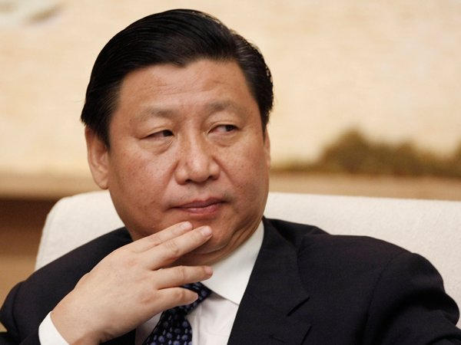
Отношения с США

Slide 8
Отношения с Северной Кореей
В виде наглядной иллюстрации

Slide 9
«Белая Книга»
1998, 2000, 2002, 2004, 2006 –
«Национальная оборона Китайской народной Республики»
2013 – «Диверсификационное использование вооруженных сил Китая»
2015 – «Белая книга Китая по военной стратегии»
2017 – «Политика Китая в отношении сотрудничества в сфере безопасности в Азиатско-Тихоакеанском регионе»

Slide 10
Сотрудничество военных ведомств
Пакистан
Китай
Афганистан
Таджикистан

Slide 11
Спасибо за внимание!

